Slide 1

Programação 1

Slide 2
Aula 4.1 – Encapsulamento e Modificadores de Acesso
Prof. Flávio Ceci, Dr.

Slide 3
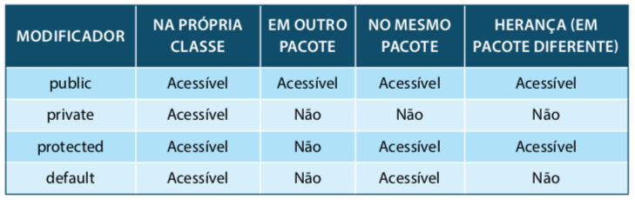
Modificadores de Acesso

Slide 4
Encapsulamento

Slide 5

Encapsulamento
Quando se fala de encapsulamento, você provavelmente imagina um objeto fechado, dentro de uma cápsula, e isto não é muito diferente na programação Orientada a Objetos, pois a ideia principal do encapsulamento envolve omitir os membros de uma classe, além de esconder como funcionam as rotinas ou regras de negócio.
O programador deve se atentar às funcionalidades da Classe, e não como ela foi implementada, e isto é bom uma vez que há aumento na modularidade do seu projeto.

Slide 6
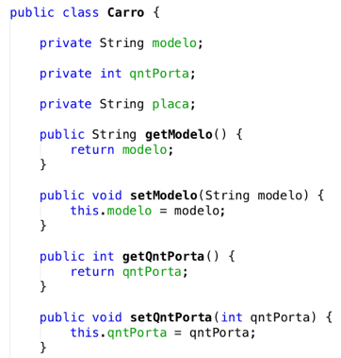
Encapsulamento
Sendo assim, realizar o encapsulamento de um projeto é fundamental para que seja possível minimizar o impacto de problemas referentes a alterações do projeto, uma vez que não é preciso alterar uma regra de negócio em vários lugares, mas sim em apenas um único lugar, já que tal regra está encapsulada.

Slide 7
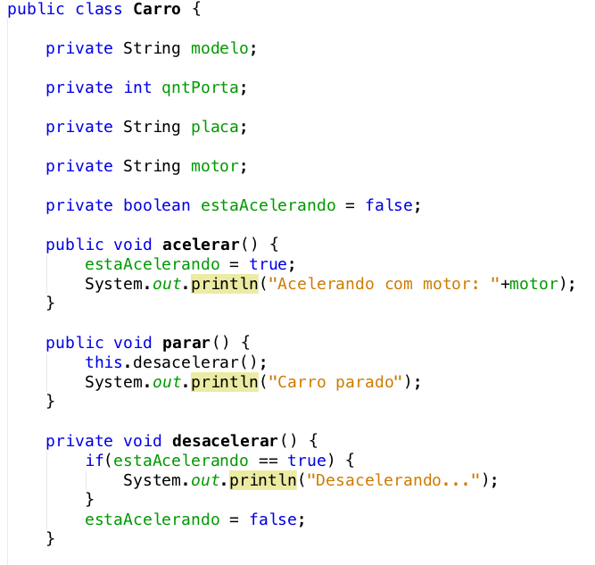
Encapsulamento
Caso 1:

